Slide 1
視窗程式設計
鍾健雄博士

Slide 2
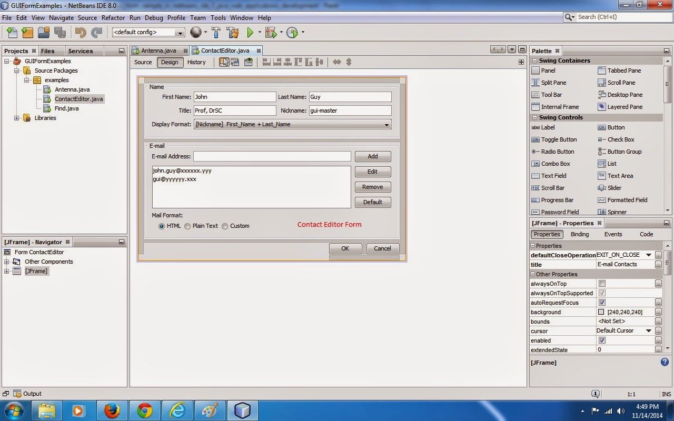
人機溝通

Slide 3
圖形化使用者介面
GUI 代表圖形化操作介面
GUI = Graphical User Interface
CLI 代表命令列操作介面
CLI = Command Line Interface

Slide 4
成績計算
平時成績 40%
出席與參與 25
練習與作業 15
期中考 30%
上機考試
期末考 30%
上機考試

Slide 5
安裝Java SE 8(7)
JDK安裝程式下載網址：
http://www.oracle.com/technetwork/java/javase/downloads/index.html
JDK下載點、NetBeans下載點
JDK包含所有開發Java軟體所需要的工具(+JRE)
JRE是Java程式的執行環境(Run-Time Environment)
NetBeans是開發Java程式的整合開發工具(包括編輯器、編譯器、除錯器、專案管理)

Slide 6
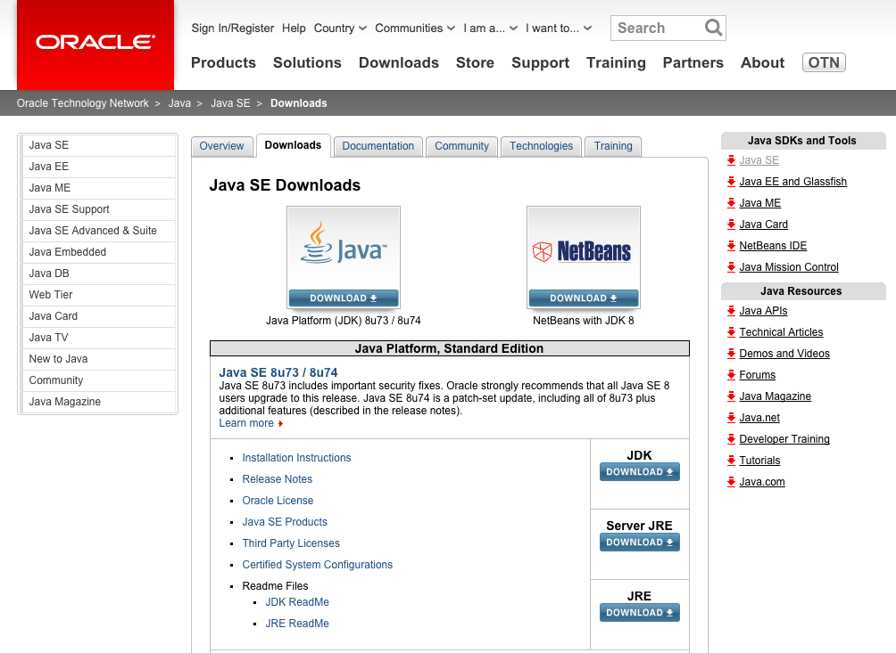

Slide 7
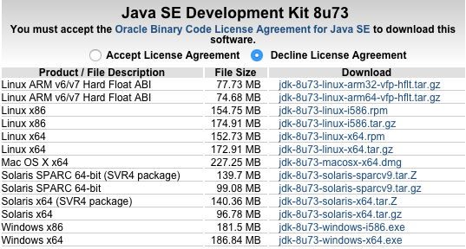

Slide 8
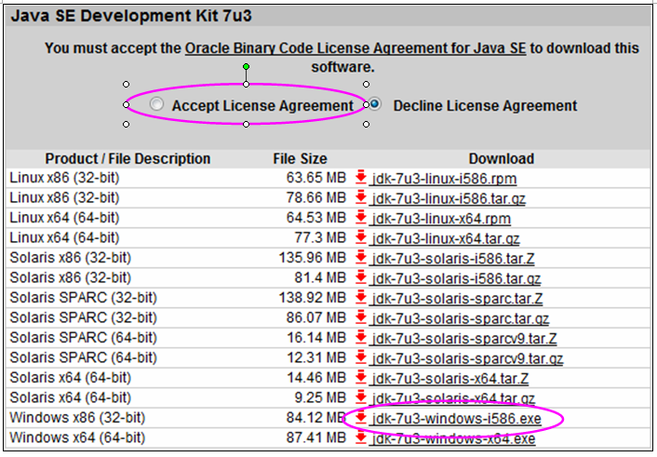

Slide 9
Java 環境相關重要檔案
Java SE 安裝完成後，預設產生下列資料夾
C:\Program Files\Java\jdk1.7.0_xx(xx因版本而不同)
C:\Program Files\Java\jre7資料夾
這些資料夾下包含很多檔案及資料夾：
bin資料夾、db資料夾、lib資料夾、jre資料夾

Slide 10
設定環境變數
執行 [開始/ 電腦(按滑鼠右鍵)/ 內容/ 進階系統設定/進階/環境變數]
新增系統變數 JAVA_HOME = C:\JDK目錄
新增系統變數 CLASSPATH =「.」
在「系統變數」清單中點選「Path」編輯內容，加入「; C:\JDK目錄\bin; 」
測試環境變數是否設定成功
javac -version
java -version

Slide 11
程式編輯器Notepad++

Slide 12
下載Notepad++
http://notepad-plus-plus.org/
程式編輯器
顏色區分關鍵字
台灣人開發
中文介面
外掛模組
NppExec

Slide 13
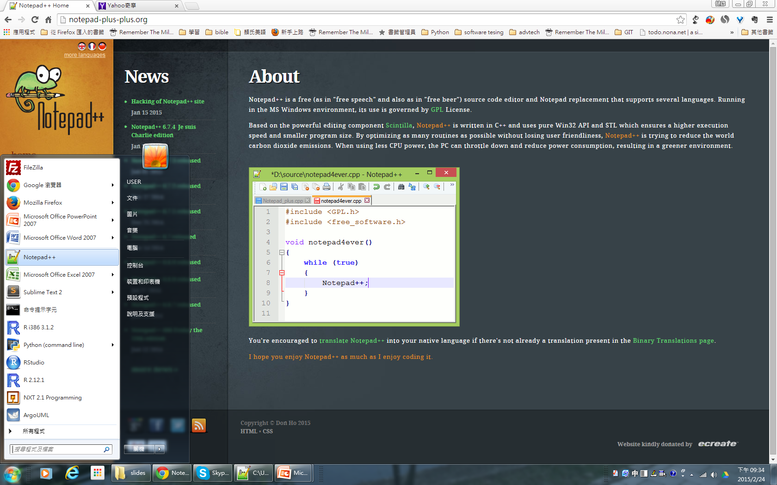

Slide 14
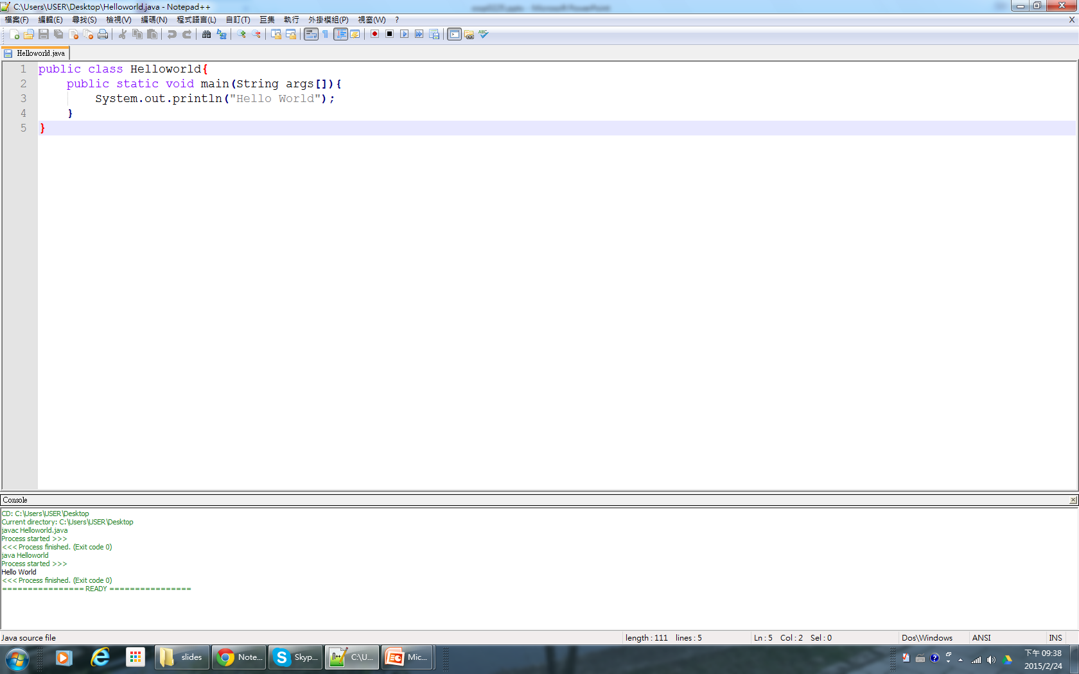

Slide 15
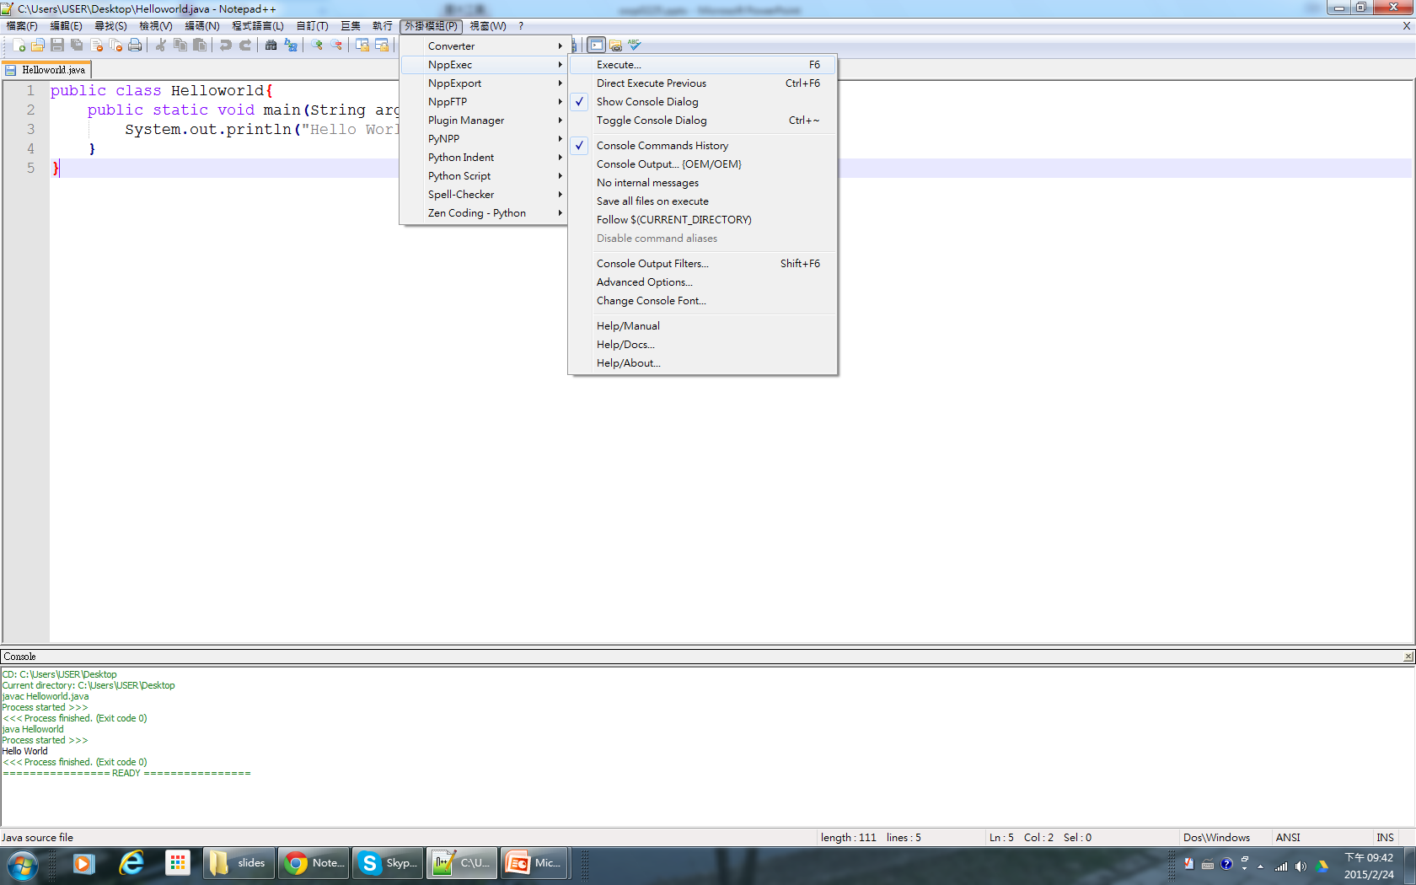

Slide 16
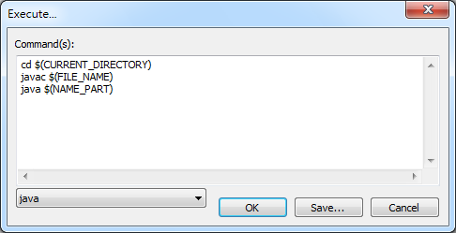
CURRENT_DIRECTORY
程式檔所在目錄
FILE_NAME
Java程式檔案名
(含附檔名.java)
NAME_PART
Java類別檔案名(不含附檔.class)

Slide 17
課堂練習
請用Notepad++程式編輯器編輯下列程式
public class test1{
public static void main(String[] args){
String name = “你/妳的名字”;
System.out.println(“Hi”+name+”歡迎來到資工一甲“);
}
}

Slide 18
Java 視窗程式開發工具
AWT = Abstract Windowing Toolkit (JDK1.0)
Java用來處理視窗與繪圖最基本的方式
Java早期的技術
物件會消耗較多的資源，當物件數量多時，會影響執行效率

Slide 19
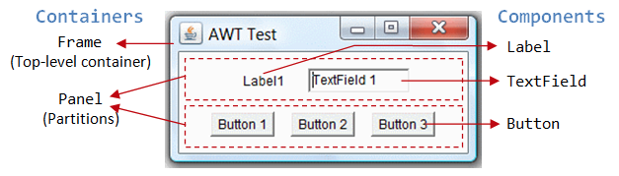
AWT 容器與元件
元件(Component): 基本視窗元件 ( Button, Label, and TextField.)
容器(Container): 容器 (Frame, Panel) 以特定方式用來放置元件 (flow or grid)，容器內可以有子容器。

Slide 20
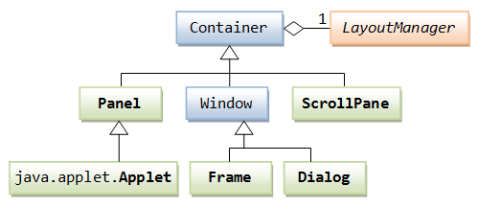
AWT容器類別

Slide 21
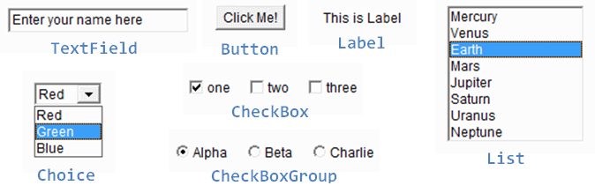
AWT視窗元件

Slide 22
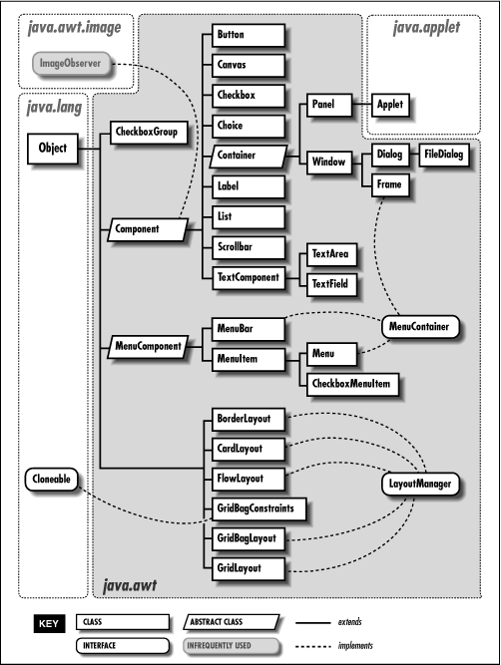
AWT
類
別
架
構

Slide 23
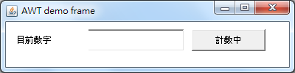
AWT視窗範例
frame
Label(標籤)
TextField(文字框)
Button(按鈕)

Slide 24
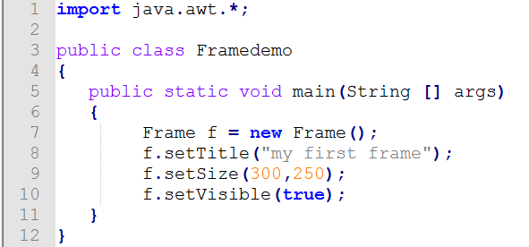
Framedemo.java

Slide 25
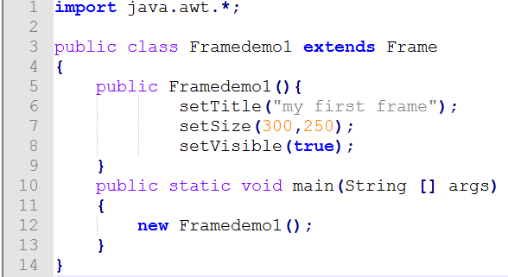
Framedemo1.java

Slide 26
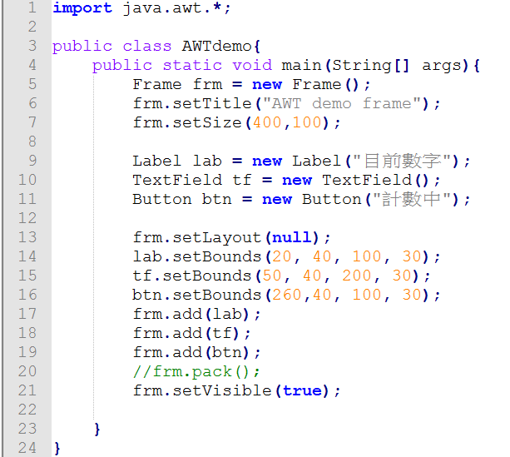
AWTdemo.java

Slide 27
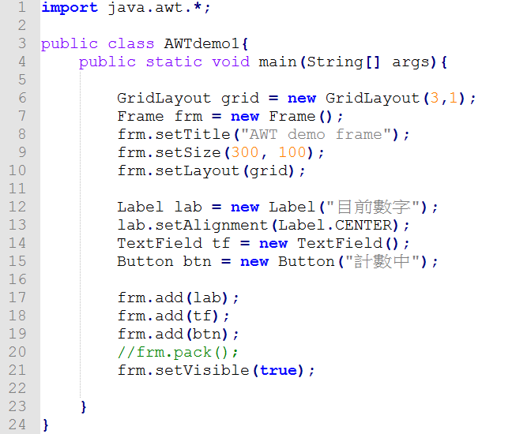
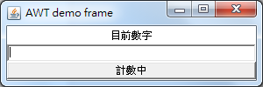
AWTdemo1.java

Slide 28
GUI環境中如何進行「互動」？
事件處理

Slide 29
Java GUI 事件處理
Java GUI 事件處理採用「委派事件模式」
事件發起者
事件訊息
事件傾聽者
「動作事件」觸發產生一個「事件物件」，傳遞給「事件傾聽者」，依據事件的種類將工作指派給「事件處理者」

Slide 30
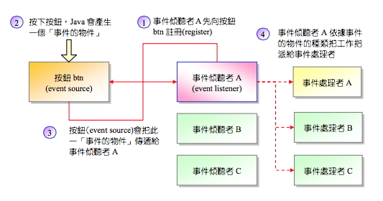
委派事件運作流程

Slide 31
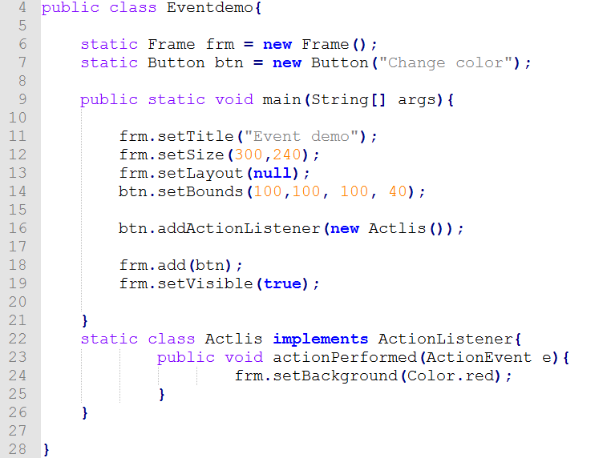
Eventdemo.java

Slide 32
一個更好的Java視窗建立工具

Slide 33
Swing
是一個比AWT更好的Java視窗建立工具
更豐富的物件
更美觀的圖形見面
更高的執行效率
javax.swing為類別庫
Swing同樣運用委派式的事件處理方式

Slide 34
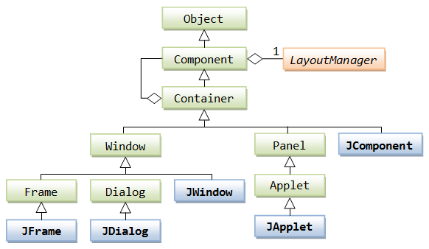
Swing 物件的繼承關係圖

Slide 35
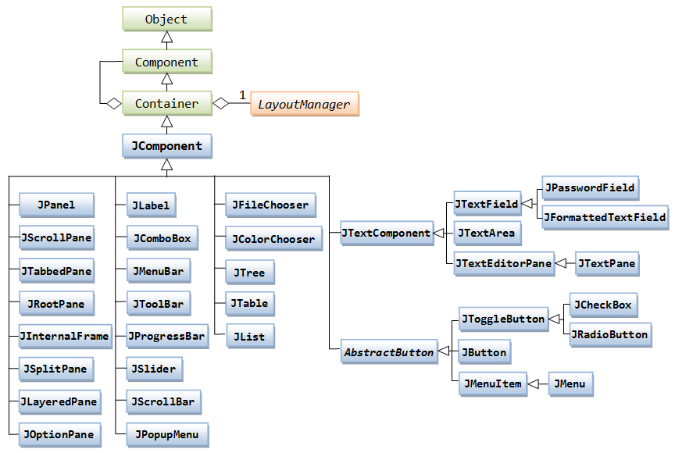

Slide 36
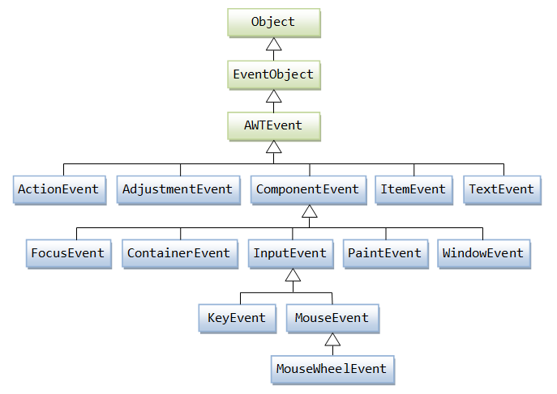

Slide 37
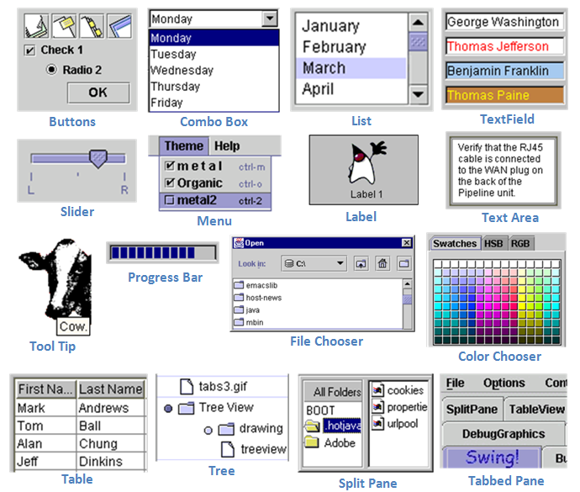
Swing 元件

Slide 38
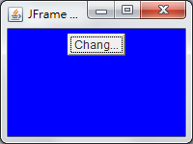
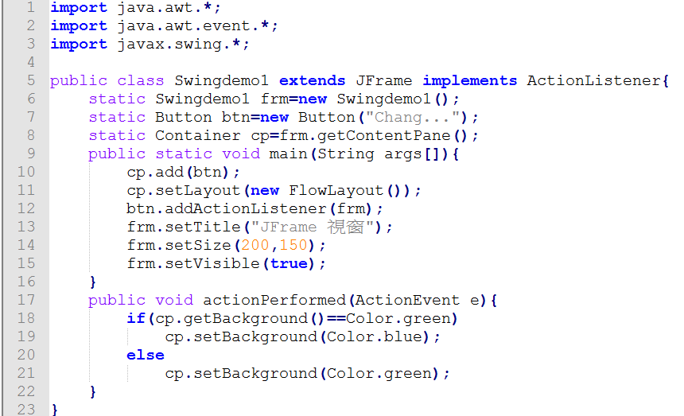
Swingdemo1.java

